Slide 1
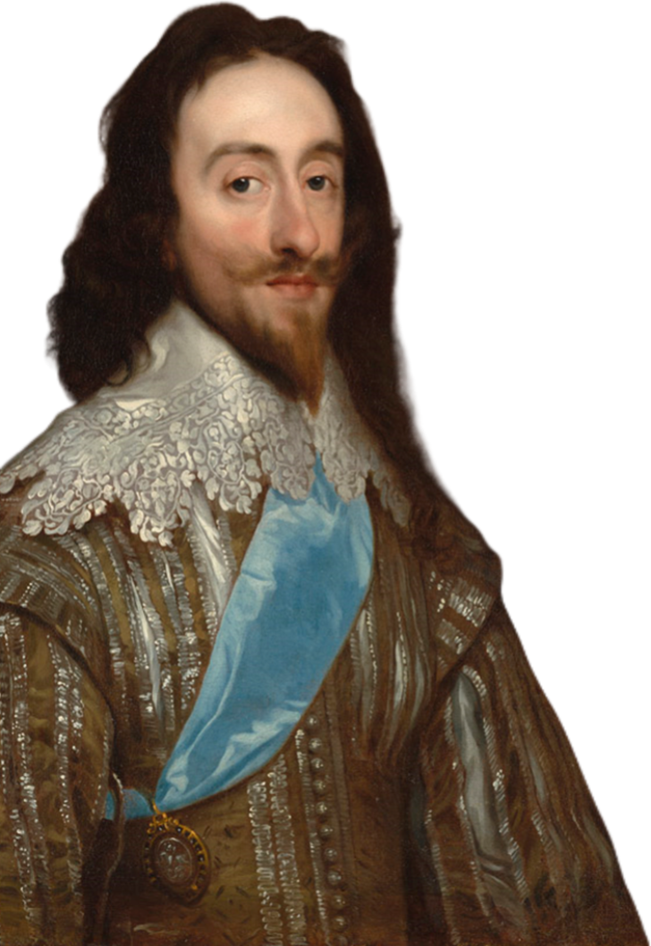
Век революций в Англии
История, 7 класс
100ballnik.com

Slide 2
Введение
В XVII веке в Англии произошла борьба за власть между королем и парламентом.
Короли из династии Стюартов (Яков I и Карл I) хотели править единолично, как абсолютные монархи.
Парламент (собрание представителей народа) хотел ограничить власть короля и участвовать в управлении страной.
Этот спор привел к двум революциям и гражданской войне.
100ballnik.com

Slide 3
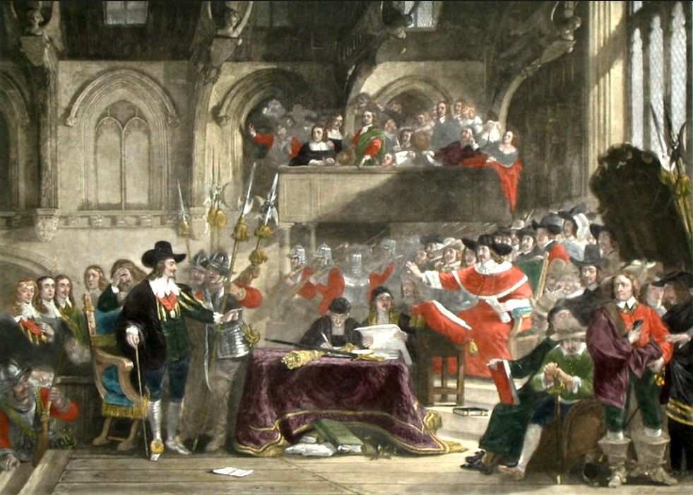
Причины революции. Король против Парламента
Король и парламент не могли договориться о деньгах и власти.
Король (Карл I): Вводил налоги без разрешения парламента. Правил 11 лет без парламента.
Парламент: Отказывался давать деньги королю без своих условий. Хотел контролировать министров и религию.
100ballnik.com

Slide 4
Религиозные причины
Разные взгляды на веру усилили конфликт.
Пуритане (строгие протестанты) были против официальной англиканской церкви, которую контролировал король.
Карл I попытался силой навязать свою религию Шотландии, что привело к войне. Ему снова понадобились деньги, и он был вынужден созвать парламент.
100ballnik.com

Slide 5
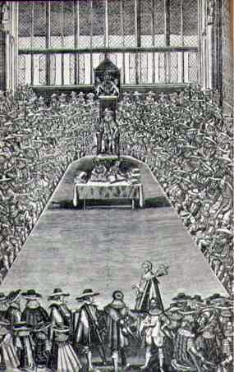
Начало революции. Долгий парламент
Парламент вместо помощи королю начал с ним борьбу.
В 1640 году собрался Долгий парламент (работал 13 лет).
Парламент запретил королю собирать налоги без своего согласия.
Парламент принял закон, обязывающий короля созывать его каждые 3 года.
Это стало началом Английской революции.
100ballnik.com

Slide 6
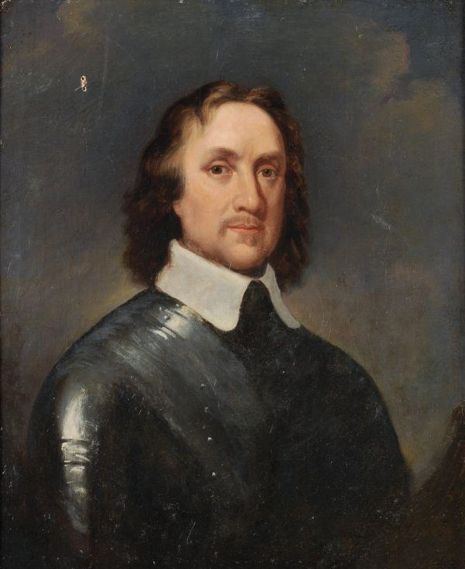
Гражданская война (1642-1649)
Спор между королем и парламентом перерос в войну.
Стороны конфликта:
«Кавалеры» – сторонники короля.
«Круглоголовые» – сторонники парламента (в основном пуритане).
Главный лидер парламента: Оливер Кромвель, талантливый полководец. Его армия называлась «железнобокой».
100ballnik.com

Slide 7
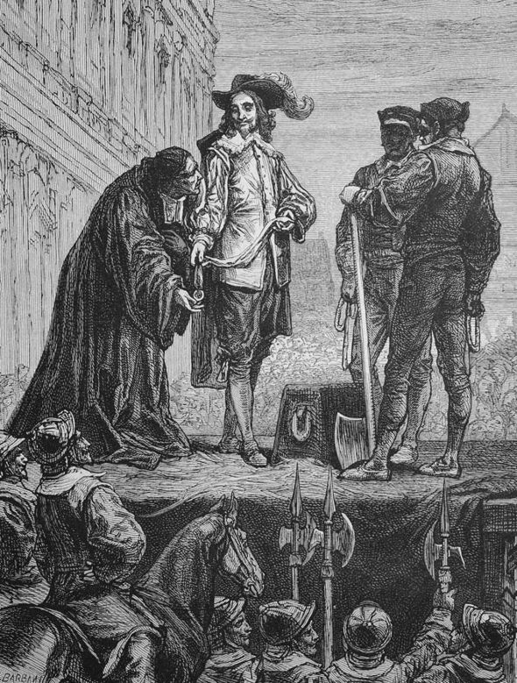
Казнь короля и установление республики
Победа парламента привела к казни короля и отмене монархии.
Армия парламента победила. Король Карл I был взят в плен.
В 1649 году короля казнили по решению суда.
В Англии была упразднена монархия и провозглашена республика.
100ballnik.com

Slide 8
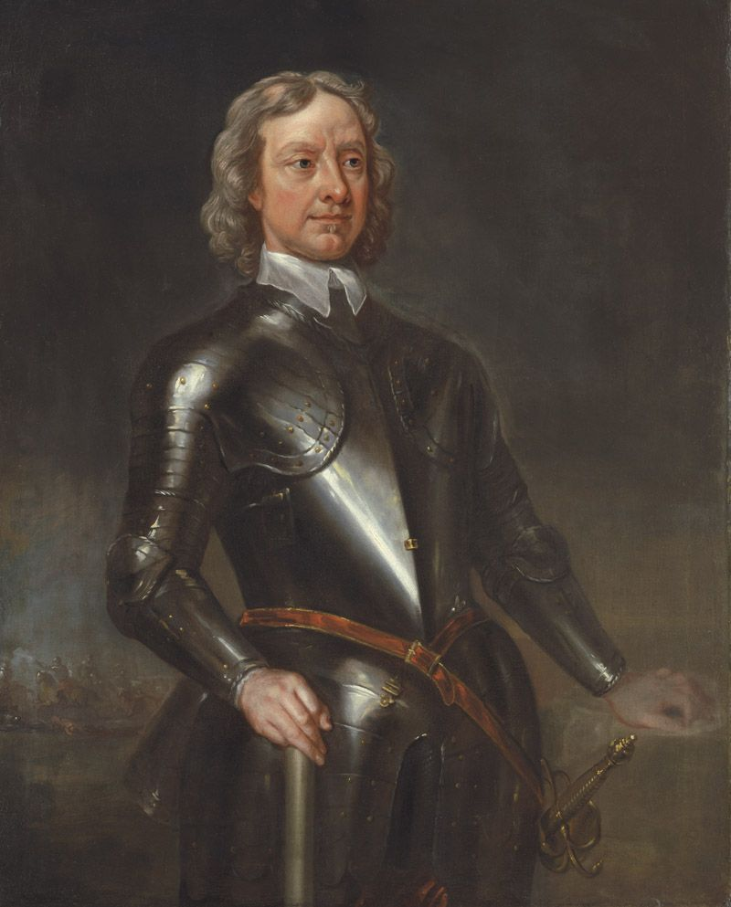
Диктатура Кромвеля
Республика не принесла стабильности, власть взял военный диктатор.
Оливер Кромвель разогнал парламент в 1653 году.
Он стал лордом-протектором с почти королевской властью.
Этот период называется Протекторат.
100ballnik.com

Slide 9
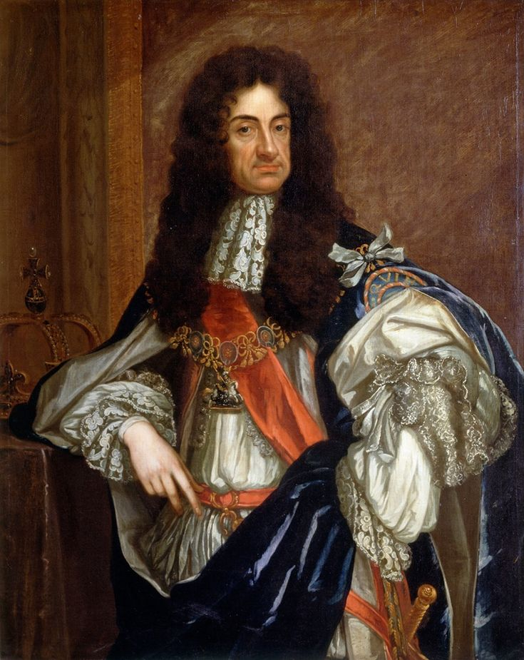
Реставрация монархии
После смерти Кромвеля англичане решили вернуть короля.
Народ устал от войн и диктатуры.
В 1660 году парламент пригласил на престол Карла II, сына казненного короля.
Монархия была реставрирована (восстановлена).
100ballnik.com

Slide 10
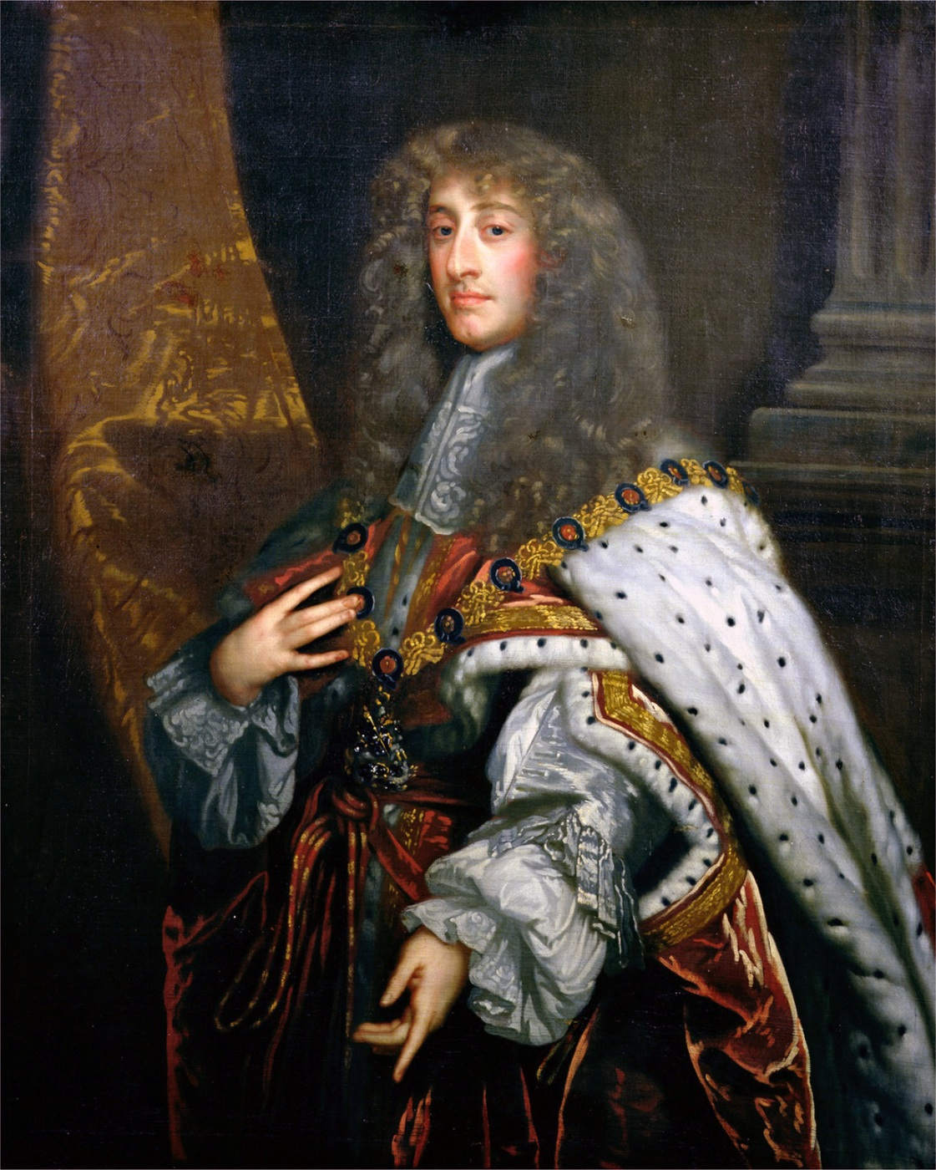
Причины новой революции. Яков II
Новый король снова начал нарушать права парламента и вызвал страх усиления католицизма.
Король Яков II (брат Карла II) был католиком.
Парламент и народ боялись, что католичество станет главной религией и власть короля снова станет абсолютной.
100ballnik.com

Slide 11
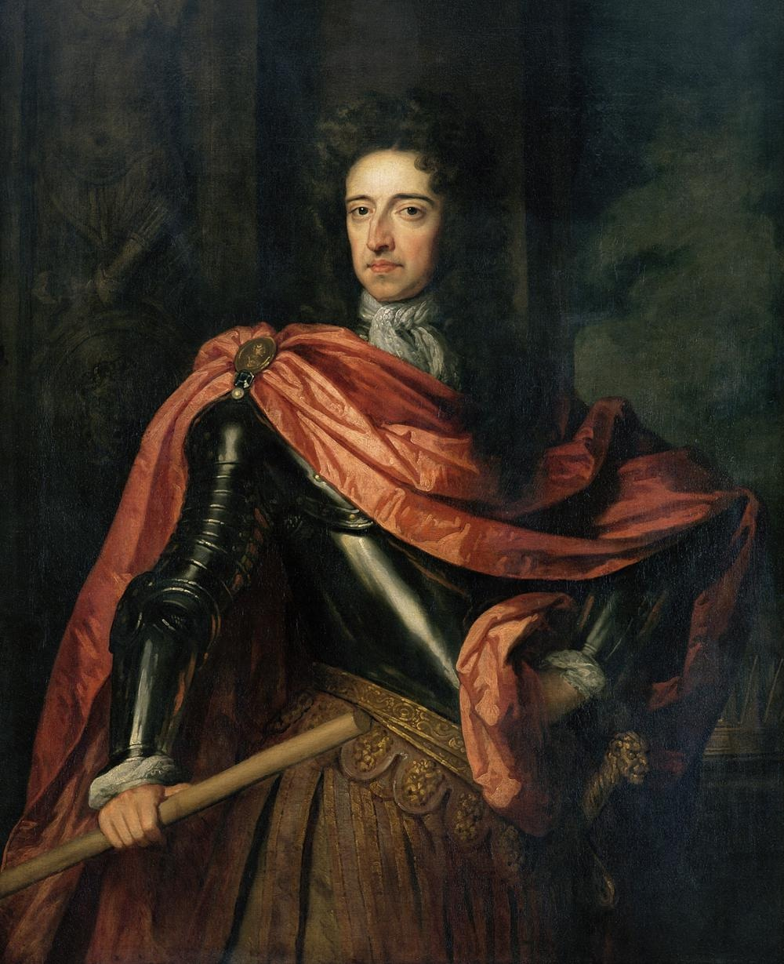
«Славная революция» 1688 года
Это была бескровная революция, которая окончательно ограничила власть короля.
Парламент пригласил правителя Голландии Вильгельма Оранского (мужа дочери Якова II) занять престол.
Яков II бежал из страны без боя.
Революцию назвали «Славной» потому, что она прошла почти без кровопролития.
100ballnik.com

Slide 12
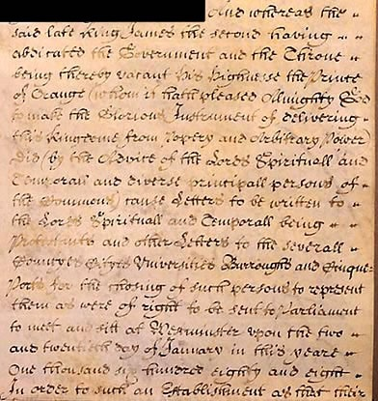
Итоги Славной революции.
Билль о правах
В 1689 году был принят Билль о правах – главный документ.
Права парламента:
1. Король не может собирать налоги и принимать законы без согласия парламента.
2. Гарантия свободы слова в парламенте.
3. Католики не могут быть королями.
Парламент окончательно победил в борьбе с королем.
В Англии установилась конституционная монархия – власть короля ограничена законом и парламентом.
100ballnik.com

Slide 13
Итоги века революций
Борьба длиной в век привела к компромиссу между королем и парламентом.
Главный итог: Абсолютная монархия сменилась на конституционную.
Парламент стал главным органом власти в стране.
Были заложены основы демократии, которые позже переняли другие страны.
100ballnik.com

